Slide 1


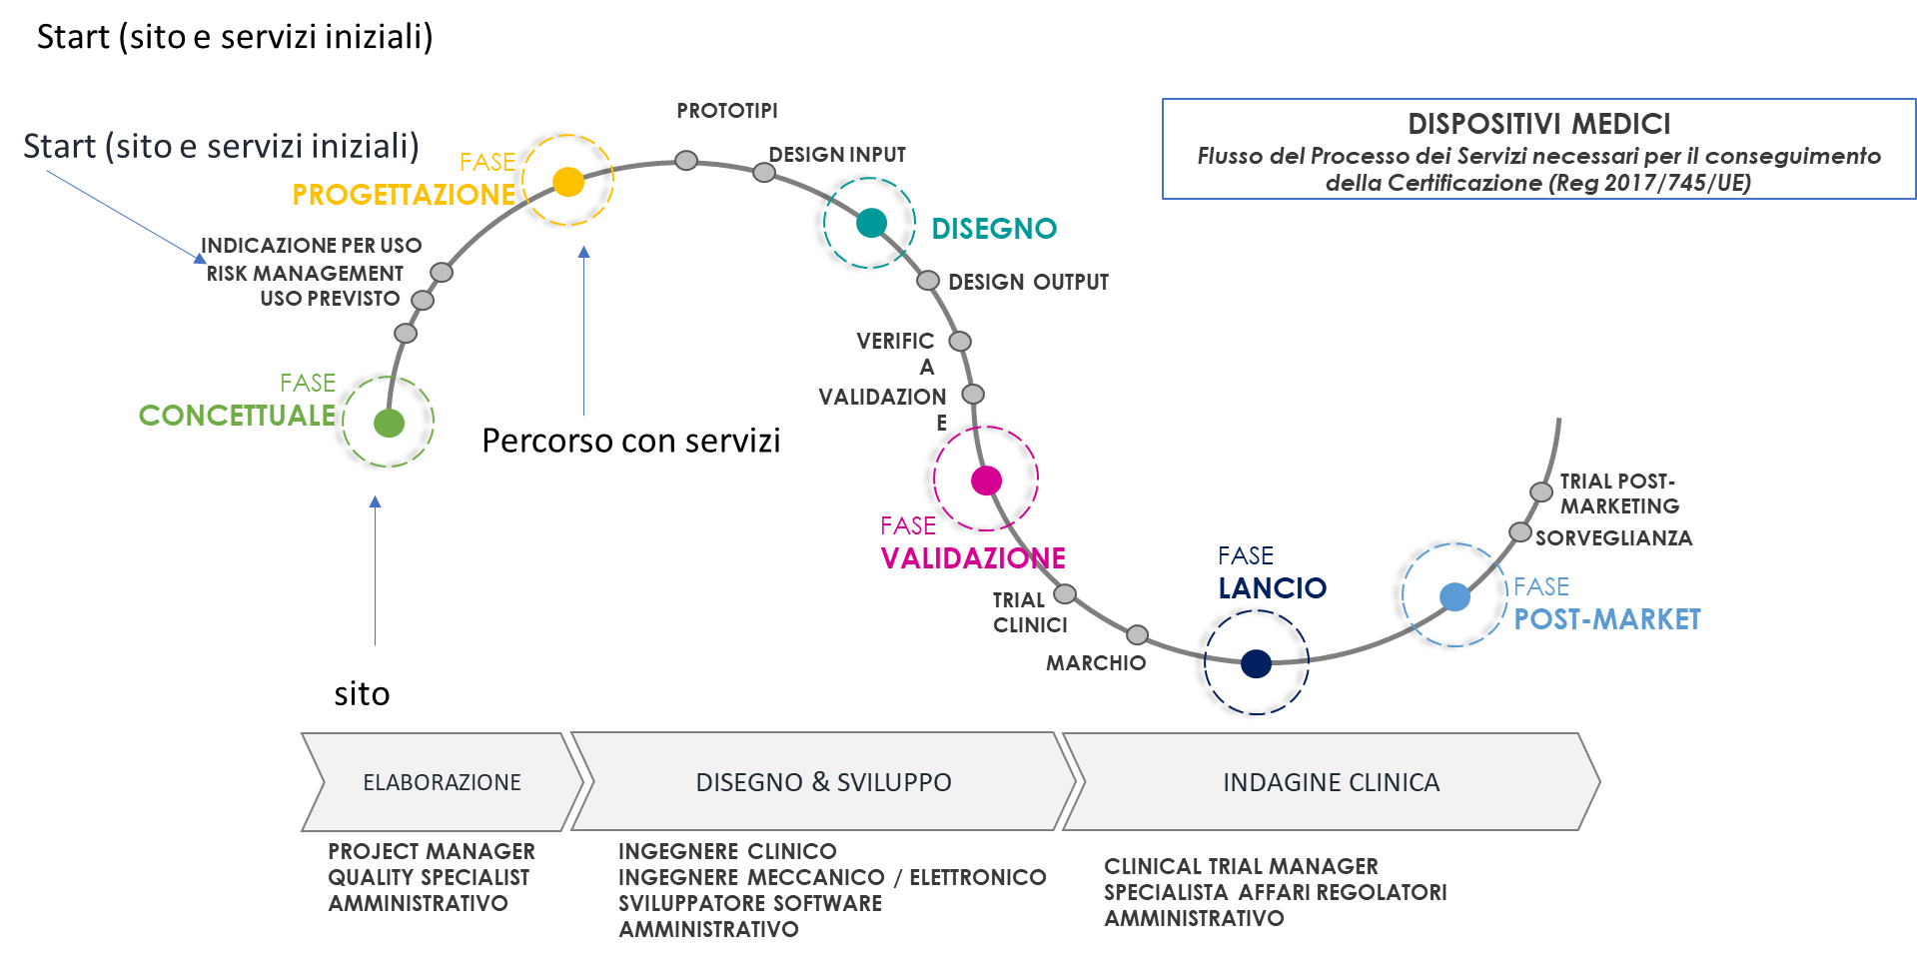
FP4 DEVELOPMENT, INNOVATION AND CERTIFICATION OF MEDICAL AND NON-MEDICAL DEVICES FOR HEALTH
REFERENTI SCIENTIFICI DI SAPIENZA: DOMENICO ALVARO, LIVIA OTTOLENGHI, FABRIZIO GUERRA
NETWORKING DAY
20 aprile 2023 - ore 9:30
Spoke 3 e 4
Formazione ed aggiornamento multidisciplinare sui processi di creazione, certificazione e sviluppo dei dispositivi medici
ATTIVITÀ
La progettualità Sapienza per FP4
Massa critica coinvolta: 15 docenti per un totale di 86 mesi
PI: Livia Ottolenghi (Dip. SOMF), Loredana Di Lucchio (Dip. PDTA)
co-PI e linee tematiche:
1.Domenico Alvaro: Creazione di un’infrastruttura di innovazione, servizio, formazione e ricerca aperta e distribuita sul territorio, finalizzata a supportare la creazione e sviluppo di dispositivi medici
2.Fabrizio Guerra: Formazione ed aggiornamento multidisciplinare sui processi di creazione, certificazione e sviluppo dei dispositivi medici
3.Vincenzo Cardinale: Dispositivi Medici: Iniziative di Terza missione, disseminazione scientifica e comunicazione, informazione e diffusione della conoscenza, cultura scientifica e tecnologica, opportunità di placement
4.Loredana Di Lucchio: Phygital Twin Technologies for innovative Surgical training & planning _ Advanced Medical Design and Engineering for Physical Anatomic Phantom.
5. Cinza Daraio : Phygital Twin Technologies for innovative Surgical training & planning _ Augmented Reality, System engineering and Deep Learning for Digital Anatomical Phantom
Offerta formativa innovativa sui dispositivi medici per nuove professionalità.
  formazione continuativa, longlife learning, e curriculi formativi integrati dalle specifiche competenze sui dispositivi medici negli ambiti di interesse economico, giuridico, ingegneristico, medico, delle professioni sanitarie, informatico, chimico, fisico, ecc
Inquadramento di nuove figure professionali
Inserimento trasversale nei CLMCU e delle Professioni Sanitarie di moduli didattici dedicati ai dispositivi medici
Diffusione presso il mondo scientifico ed imprenditoriale dell’offerta formativa
Workshop annuali rivolti a tutti i ricercatori
Comunicazione interattiva
Contatti
VINCENZO CARDINALE vincenzo.cardinale@uniroma1.it
Referenti scientifici di Sapienza
DOMENICO ALVARO domenico.alvaro@uniroma1.it
LIVIA OTTOLENGHI livia.ottolenghi@uniroma1.it
FABRIZIO GUERRA fabrizio.guerra@uniroma1.it
Partnership: Confindustria Dispositivi Medici; Culture srl

